Slide 1
WdSR - ćwiczenie 2 Programowanie współbieżne
Autor: Marek Strejczek
Prowadzący: Mateusz Kołodziejski (mateusz.kolodziejski@gft.com)
Lato 2017
Wersja 1.1

Slide 2
Programowanie współbieżne - wstęp
ĆWICZENIE 2
Programowanie współbieżne oznacza techniki i notacje programistyczne służące do wyrażania potencjalnej równoległości oraz rozwiązywania zagadnień związanych z powstającymi problemami synchronizacyjnymi i komunikacyjnymi.
Poprawność programów sekwencyjnych jest relatywnie łatwa do osiągnięcia i łatwa do zweryfikowania dzięki asercjom.
Poprawność programów współbieżnych jest trudniejsza do osiągnięcia i zweryfikowania z uwagi na możliwość wzajemnego oddziaływania na siebie poszczególnych programów sekwencyjnych.
Oparte o:
„Podstawy programowania współbieżnego”
M. Ben-Ari, WNT 1989
„Programowanie współbieżne i rozproszone”
http://wazniak.mimuw.edu.pl

Slide 3
Programowanie współbieżne - wstęp
ĆWICZENIE 2
Dlaczego stosujemy programowanie współbieżne?
Pewne problemy są z natury równoległe (na przykład gra akcji typu Counter Strike).
Efektywność wykorzystania zasobów
Kiedy jeden proces czeka na zakończenie operacji I/O, inny proces może korzystać z procesora.
Obecne procesory mają więcej niż jeden rdzeń, przez co są z natury przystosowane do równoległych obliczeń.
Systemy rozproszone pozwalają na korzystanie z zasobów danego komputera przez więcej niż jednego użytkownika.

Slide 4
Programowanie współbieżne - wstęp
ĆWICZENIE 2
Przeplot – mechanizm logiczny umożliwiający analizę poprawności programów współbieżnych.
Niech program P składa się z dwóch współbieżnych procesów: P1 i P2.
Niech P1 składa się z instrukcji I11 i I12
Niech P2 składa się z instrukcji I21 i I22
Wówczas wykonanie się programu P oznacza wywołanie jednej z następujących sekwencji:
Przeplot ułatwia analizę i dowodzenie poprawności programów współbieżnych. W praktyce jego użyteczność jest ograniczona przez potencjalnie astronomiczną liczbę możliwych sekwencji dla nietrywialnych programów.
Uwaga na zmianę kolejności instrukcji na platformie Java! Kolejność instrukcji, pomiędzy którymi nie ma zależności „happens before”, może być dowolnie zmieniana podczas wykonywania ich przez maszynę wirtualną.
Przykład - jeśli efekt wywołania instrukcji I12 nie zależy od wywołania instrukcji I11 to maszyna wirtualna może zamienić kolejność wykonania tych dwóch instrukcji – w efekcie możliwa staje się na przykład sekwencja I12, I11, I21, I22.
P | P | P | P | P | P
I11 | I11 | I11 | I21 | I21 | I21
I12 | I21 | I21 | I11 | I11 | I22
I21 | I12 | I22 | I12 | I22 | I11
I22 | I22 | I12 | I22 | I12 | I12

Slide 5
Programowanie współbieżne - wstęp
ĆWICZENIE 2
Niezbędne warunki poprawności programów współbieżnych:
Własność bezpieczeństwa
Nigdy nie dojdzie do niepożądanej sytuacji.
Własność żywotności
Jeśli proces chce coś zrobić, to w końcu mu się to uda.
Brak żywotności może skutkować:
Zakleszczeniem (deadlock) procesów
Zagłodzeniem (starving) procesów
Wszystkie przeploty muszą wykazywać własność bezpieczeństwa i żywotności. Aby wykazać niepoprawność programu współbieżnego wystarczy skonstruować przeplot, który nie będzie miał tych własności.
Powyższe warunki są niezbędne dla poprawności programu współbieżnego, natomiast mogą nie być wystarczające.
Bezpieczne i żywotne rozwiązanie może być nieakceptowalne na przykład z uwagi na nieefektywne wykorzystanie zasobów.

Slide 6
Programowanie współbieżne - wstęp
ĆWICZENIE 2
Dwa rodzaje systemów:
Z pamięcią współdzieloną
Jest możliwe korzystania z tych samych zmiennych w różnych procesach.
Trudniejszy dla programisty. Potencjalnie pozwala na bardziej efektywne wykorzystanie zasobów.
Bez pamięci współdzielonej
Nie ma dzielonych zmiennych. Komunikacja pomiędzy procesami jest możliwa tylko poprzez mechanizm komunikatów dostarczany przez środowisko uruchomieniowe (np. system operacyjny)
Komunikaty synchroniczne
Komunikaty asynchroniczne
Łatwiejszy dla programisty.

Slide 7
Programowanie współbieżne – podstawowe problemy
ĆWICZENIE 2
Wzajemne wykluczanie
Zasada:
Kilka procesów współzawodniczy o dostęp do jakiegoś zasobu/sekcji krytycznej.
Własność bezpieczeństwa:
W sekcji krytycznej w danej chwili przebywa maksymalnie jeden proces.
Własność żywotności:
Jeśli proces chce wejść do sekcji krytycznej to w skończonym czasie do niej wejdzie.
public class Bar {
private int counter = 0;
public void foo() {
// NEUTRAL LOGIC
...
// CRITICAL SECTION START
counter++;
// CRITICAL SECTION END
...
// NEUTRAL LOGIC
}
}

Slide 8
Programowanie współbieżne – podstawowe problemy
ĆWICZENIE 2
Producenci i konsumenci
Zasada:
W systemie działają procesy produkujące dane i procesy odbierające te dane. Pomiędzy procesami może znajdować się bufor, który minimalizuje wpływ różnej szybkości producentów i konsumentów.
Przykład:
Klawiatura produkuje dane, system operacyjny je odbiera.
Własności bezpieczeństwa:
Konsument oczekuje na dane jeśli bufor jest pusty.
Producent nie nadpisuje danych w buforze. Jeśli bufor jest pełny to producent oczekuje z zapisaniem kolejnej porcji danych.
Własności żywotności:
Jeśli do bufora cały czas napływają nowe dane to każdy konsument w końcu coś odbierze.
Jeśli z bufora konsumenci cały czas odbierają dane to każdy producent w końcu coś zapisze do bufora.

Slide 9
Programowanie współbieżne – podstawowe problemy
ĆWICZENIE 2
Czytelnicy i pisarze
Zasada
W systemie (czytelni) działają procesy czytające dane i zapisujące dane.
Wielu czytelników może działać równolegle.
Pisarz wymaga wyłącznego dostępu do czytelni.
Przykład:
Cache serwera WWW.
Własności bezpieczeństwa:
Wielu czytelników powinno mieć jednocześnie dostęp do czytelni.
Jeśli w czytelni przebywa pisarz, to nikt inny w tym czasie nie pisze ani nie czyta.
Własności żywotności:
Każdy czytelnik, który chce odczytać dane, w końcu je odczyta.
Każdy pisarz, który chce zmodyfikować dane, w końcu je zapisze.

Slide 10
Programowanie współbieżne - wstęp
ĆWICZENIE 2
Dobre praktyki dla programów współbieżnych:
Niezmienialne obiekty (immutability) – jeśli stan obiektu nie może się zmienić po jego utworzeniu to nie ma ryzyka wprowadzenia obiektu w nieprawidłowy stan – czyli nie ma potrzeby synchronizacji.
Lektura:
„Podstawy programowania współbieżnego” M. Ben-Ari, WNT 1989
„Programowanie współbieżne i rozproszone” http://wazniak.mimuw.edu.pl/index.php?title=Programowanie_wsp%C3%B3%C5%82bie%C5%BCne_i_rozproszone
„Java Concurrency Tutorial” https://docs.oracle.com/javase/tutorial/essential/concurrency/index.html
„Java Concurrency in Practice” Brian Goetz et al., Addison-Wesley Professional 2006

Slide 11
Programowanie współbieżne - wstęp
ĆWICZENIE 2
Java Memory Model
Kolejność wykonywania instrukcji w ramach tego samego wątku może być zmieniana przez maszynę wirtualną.
Maszyna wirtualna gwarantuje jednak, że efekt końcowy będzie taki sam, jak przy kolejności sekwencyjnej.
Z punktu widzenia innych wątków taka zmiana kolejności wykonywania instrukcji jest nieprzewidywalna i może prowadzić do nieoczekiwanych efektów.
Przewidywalność można osiągnąć poprzez ustanawianie relacji „happens before” pomiędzy instrukcjami:
Zwolnienie blokady na monitorze „happens before” następującym uzyskaniem blokady na tym samym monitorze.
Zapis zmiennej volatile „happens before” następującym odczytem tej samej zmiennej.
Wywołanie metody start() na obiekcie wątku „happens before” każdą instrukcją tego wątku.
Wszystkie instrukcje w danym wątku „happen before” inny wątek powróci z metody join() na obiekcie tego wątku.

Slide 12
Opis ćwiczenia
ĆWICZENIE 2
Ćwiczenie 2
Opis ćwiczenia

Slide 13
Opis ćwiczenia
ĆWICZENIE 2
3 części:
start_thread Uruchamianie asynchronicznych operacji.
counter Wzajemne wykluczanie
procon Problem producentów i konsumentów

Slide 14
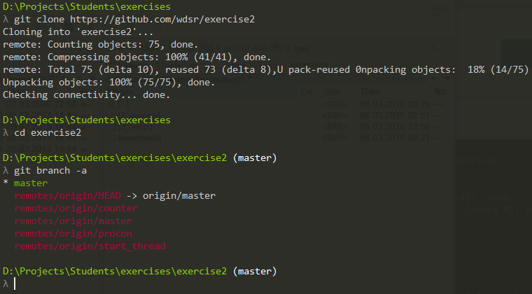
Opis ćwiczenia
ĆWICZENIE 2
Repozytorium git: https://github.com/m-kolodziejski/exercise2
Wykonaj fork
Sklonuj swój fork:
git clone https://github.com/<username>/exercise2
Każde ćwiczenie znajduje się w osobnym branch’u:
git branch –a
Ta instrukcja wyświetla wszystkie lokalne i zdalne branch’e.

Slide 15
Ćwiczenie start_thread
ĆWICZENIE 2
Ćwiczenie 2
START_THREAD

Slide 16
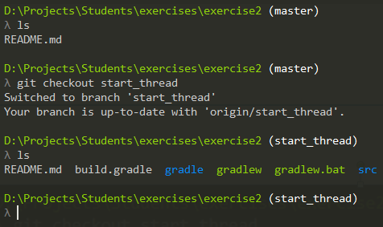
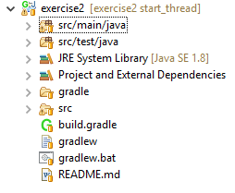
Ćwiczenie start_thread
ĆWICZENIE 2
Szkielet ćwiczenia znajduje się w branch’u start_thread
git checkout start_thread
Zaimportuj projekt do Eclipse
Import projektu do Eclipse był opisany w ćwiczeniu 1b.
Potrzebna jest wtyczka Gradle (Buildship).

Slide 17
Ćwiczenie start_thread
ĆWICZENIE 2
Uruchom testy:
gradlew test
Zobacz screenshot na następnym slajdzie
Testy zakończyły się błędami.
Następnym krokiem będzie uzupełnić kod tak, aby testy zakończyły się pomyślnie – szczegółowe instrukcje są na kolejnych slajdach.

Slide 18
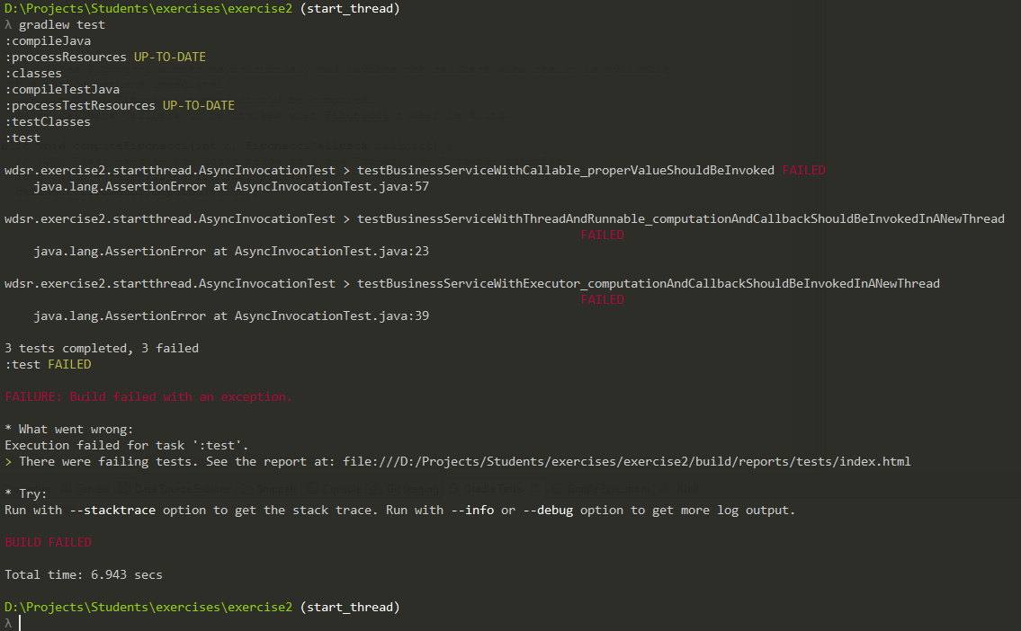
Ćwiczenie start_thread
ĆWICZENIE 2

Slide 19
Ćwiczenie start_thread
ĆWICZENIE 2
Zadania:
BusinessServiceWithThreadAndRunnable – startowanie nowego wątku
Zmodyfikuj metodę computeFibonacci klasy BusinessServiceWithThreadAndRunnable tak, aby wyliczanie liczby Fibonacciego oraz wywołanie callback’u odbywało się asynchronicznie.
W tym celu stwórz nowy wątek (Thread), do konstruktora przekaż obiekt typu Runnable.
Uruchom nowy wątek wywołując metodę start().
BusinessServiceWithExecutor – asynchroniczne operacje z użyciem abstrakcji „wykonywacza”
Podobne zadanie do poprzedniego – chcemy logikę findFibonacciValue i fibonacciComputed wywołać asynchronicznie. Jednak zamiast samodzielnie tworzyć nowy wątek użyj abstrakcji ExecutorService.
W tym celu zadeklaruj i zainicjuj w klasie BusinessServiceWithExecutor pole typu ExecutorService.
Do zainicjowania nowego pola użyj jednej ze „static factory methods” z klasy Executors.
Wywołaj asynchroniczną operację korzystając z metody „submit” lub „execute” obiektu klasy ExecutorService.
Ostateczny termin zaliczenia ćwiczenia: czwartek 30 marca
Rozwiązania dostarczone później nie będą uwzględniane (0 punktów)

Slide 20
Ćwiczenie start_thread
ĆWICZENIE 2
Zadania:
BusinessServiceWithCallable – wywoływanie asynchronicznych operacji i zbieranie wartości zwrotnych
Zmodyfikuj metodę sumOfRandomInts klasy BusinessServiceWithCallable tak, aby wywołać 100 asynchronicznych operacji, zebrać 100 wyników po zakończeniu wykonywania asynchronicznych operacji i zwrócić sumę uzyskanych wyników.
Szczegółowy opis znajduje się w komentarzu wewnątrz metody sumOfRandomInts.
Ostateczny termin zaliczenia ćwiczenia: czwartek 30 marca
Rozwiązania dostarczone później nie będą uwzględniane (0 punktów)

Slide 21
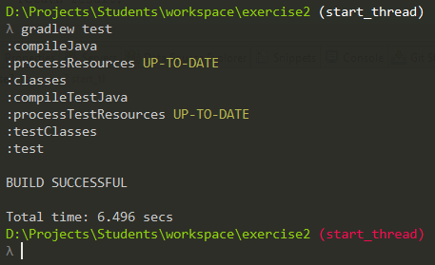
Ćwiczenie start_thread
ĆWICZENIE 2
Weryfikacja i umieszczenie rozwiązania na GitHub:
Komenda „gradlew test” powinna zakończyć się sukcesem.
Po zakończeniu implementacji upewnij się, że wszystkie potrzebne zmiany zostały wcommitowane. Użyteczne komendy:
git status
git add
git commit
Prześlij swoje zmiany na GitHub:
git push origin start_thread
Ostateczny termin zaliczenia ćwiczenia: czwartek 30 marca
Rozwiązania dostarczone później nie będą uwzględniane (0 punktów)

Slide 22
Ćwiczenie counter
ĆWICZENIE 2
Ćwiczenie 2
COUNTER

Slide 23
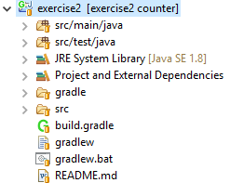
Ćwiczenie counter
ĆWICZENIE 2
Szkielet ćwiczenia znajduje się w branch’u counter
git checkout counter
Odśwież projekt w Eclipse
File -> Refresh (skrót klawiszowy: F5)
Jeśli odświeżenie projektu nie zadziała – usuń projekt i zaimportuj do Eclipse od nowa.

Slide 24
Ćwiczenie counter
ĆWICZENIE 2
Uruchom testy:
gradlew test
Zobacz screenshot na następnym slajdzie
Testy zakończyły się błędami.
Następnym krokiem będzie uzupełnić kod tak, aby testy zakończyły się pomyślnie – szczegółowe instrukcje są na kolejnych slajdach.

Slide 25
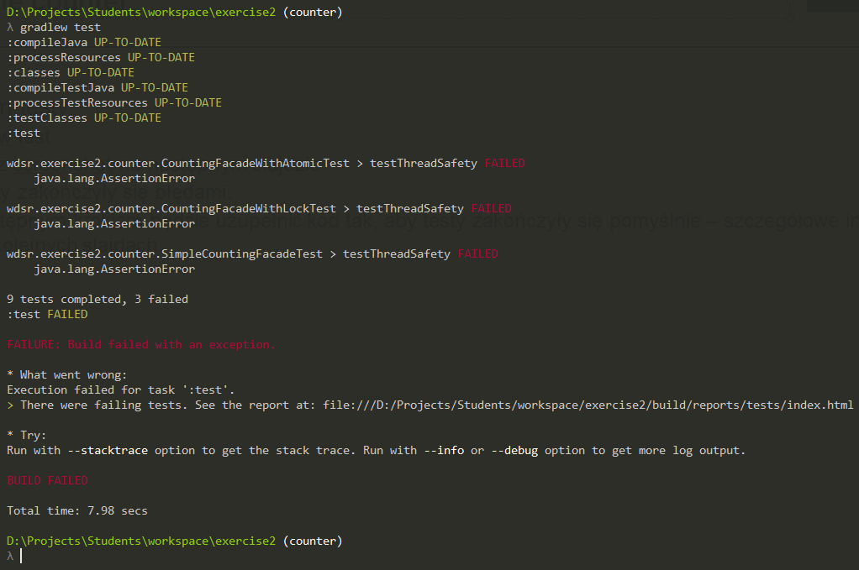
Ćwiczenie counter
ĆWICZENIE 2

Slide 26
Ćwiczenie counter
ĆWICZENIE 2
Opis:
Interfejs CountingFacade służy do wywoływania logiki biznesowej (klasa BusinessService) razem ze zliczaniem ile razy była ona wywołana.
Metoda countAndInvoke: zwiększa licznik wywołań i wywołuje logikę biznesową.
Metoda getCount: zwraca stan licznika wywołań.
Są trzy implementacje tego interfejsu:
SimpleCountingFacade
CountingFacadeWithLock
CountingFacadeWithAtomic
Na początku wszystkie te implementacje są takie same i wszystkie cierpią na ten sam problem: wywołania nie są liczone poprawnie w sytuacji, kiedy obiekt jest wywoływany z wielu wątków.
Zadanie polega na zmodyfikowaniu implementacji CountingFacade na 3 różne sposoby tak, aby zliczanie działało prawidłowo (własność bezpieczeństwa).

Slide 27
Ćwiczenie counter
ĆWICZENIE 2
Counter = 4
Thread 1 Thread 2
1 Read counter | 4
2 Read counter | 4
3 Counter++ | 5
4 Counter++ | 5
5 Store counter | 5
6 Store counter | 5
Counter = 5
Efekt końcowy: dwa wątki zwiększały wartość licznika o 1, a wartość zwiększyła się z 4 na 5 zamiast z 4 na 6.
Operacja modyfikacja licznika powinna być sekcją krytyczną!

Slide 28
Ćwiczenie counter
ĆWICZENIE 2
Zadania:
SimpleCountingFacade – dostęp do zmiennej licznika jako sekcja krytyczna z wykorzystaniem słowa kluczowego „synchronized”
Zasada działania „synchronized” jest opisana tutaj:
https://docs.oracle.com/javase/tutorial/essential/concurrency/syncmeth.html
https://docs.oracle.com/javase/tutorial/essential/concurrency/locksync.html
CountingFacadeWithLock – dostęp do zmiennej licznika jako sekcja krytyczna z wykorzystaniem interfejsu Lock
Zasada działania obiektów Lock jest opisana tutaj:
https://docs.oracle.com/javase/tutorial/essential/concurrency/newlocks.html
Ostateczny termin zaliczenia ćwiczenia: czwartek 30 marca
Rozwiązania dostarczone później nie będą uwzględniane (0 punktów)

Slide 29
Ćwiczenie counter
ĆWICZENIE 2
Zadania:
CountingFacadeWithAtomic – wyeliminowanie potrzeby sekcji krytycznej poprzez zapewnienie nierozdzielności operacji na liczniku
Do zrealizowania licznika użyj obiektu klasy java.util.concurrent.atomic.AtomicInteger zamiast zwykłej zmiennej typu int.
Klasa AtomicInteger (i podobne) udostępniają operacje modyfikujące zawartość pamięci jako operacje niepodzielne, które mogą być bezpiecznie używane przez wiele wątków bez potrzeby dodatkowej synchronizacji.
Więcej informacji o zmiennych Atomic: https://docs.oracle.com/javase/tutorial/essential/concurrency/atomicvars.html
Ostateczny termin zaliczenia ćwiczenia: czwartek 30 marca
Rozwiązania dostarczone później nie będą uwzględniane (0 punktów)

Slide 30
Ćwiczenie counter
ĆWICZENIE 2
Weryfikacja i umieszczenie rozwiązania na GitHub:
Komenda „gradlew test” powinna zakończyć się sukcesem.
Po zakończeniu implementacji upewnij się, że wszystkie potrzebne zmiany zostały wcommitowane. Użyteczne komendy:
git status
git add
git commit
Prześlij swoje zmiany na GitHub:
git push origin counter
Ostateczny termin zaliczenia ćwiczenia: czwartek 30 marca
Rozwiązania dostarczone później nie będą uwzględniane (0 punktów)

Slide 31
Ćwiczenie procon
ĆWICZENIE 2
Ćwiczenie 2
PROCON

Slide 32
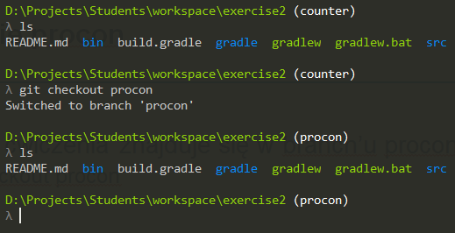
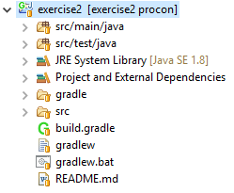
Ćwiczenie procon
ĆWICZENIE 2
Szkielet ćwiczenia znajduje się w branch’u procon
git checkout procon
Odśwież projekt w Eclipse
File -> Refresh (skrót klawiszowy: F5)
Jeśli odświeżenie projektu nie zadziała – usuń projekt i zaimportuj do Eclipse od nowa.

Slide 33
Ćwiczenie procon
ĆWICZENIE 2
Uruchom testy:
gradlew test
Zobacz screenshot na następnym slajdzie
Testy zakończyły się błędami.
Następnym krokiem będzie uzupełnić kod tak, aby testy zakończyły się pomyślnie – szczegółowe instrukcje są na kolejnych slajdach.

Slide 34
Ćwiczenie procon
ĆWICZENIE 2
Opis:
Jest to implementacja problemu: producent-konsument.
Obiekty klasy Order reprezentują zlecenia/zamówienia przesyłane przez producentów i odbierane przez konsumenta.
Klasa OrderProducerModule pełni rolę producenta. Każdy z 5 wątków generuje 100.000 zamówień.
Klasa OrderConsumerModule pełni rolę konsumenta. Jest jeden wątek odbierający zlecenia.
Interfejs Buffer reprezentuje bufor pomiędzy producentami a konsumentem.
Są dwie implementacje tego interfejsu: BufferQueueImpl i BufferManualImpl.
Obie implementacje są na początku puste.
Zadanie polega na zaimplementowaniu bufora na dwa sposoby:
BufferQueueImpl – z użyciem jednej z implementacji interfejsu BlockingQueue z pakietu java.util.concurrent. Ten interfejs reprezentuje abstrakcję wyższego poziomu, która pozwala szybko i efektywnie rozwiązywać tę klasę problemów. Więcej informacji: https://docs.oracle.com/javase/8/docs/api/java/util/concurrent/BlockingQueue.html
BufferManualImpl – z użyciem podstawowych elementów synchronizacyjnych.

Slide 35
Ćwiczenie procon
ĆWICZENIE 2
Zadania:
BufferQueueImpl – implementacja bufora oparta o abstrakcję wyższego poziomu.
Użyj jednej z implementacji interfejsu BlockingQueue z pakietu java.util.concurrent. Ten interfejs reprezentuje abstrakcję wyższego poziomu, która pozwala szybko i efektywnie rozwiązywać klasę problemów producent-konsument.
Więcej informacji: https://docs.oracle.com/javase/8/docs/api/java/util/concurrent/BlockingQueue.html
BufferManualImpl – implementacja bufora oparta o podstawowe mechanizmy.
Użyj prostych elementów synchronizacyjnych. Do wyboru są między innymi:
„synchronized”
implementacje interfejsów z pakietu java.util.concurrent.locks.
klasa java.util.concurrent.Semaphore
klasa java.util.concurrent.CountDownLatch
klasa java.util.concurrent.CyclicBarrier
Sugestia: java.util.concurrent.locks.ReentrantLock i java.util.concurrent.locks.Condition powinny wystarczyć.
Ostateczny termin zaliczenia ćwiczenia: czwartek 30 marca
Rozwiązania dostarczone później nie będą uwzględniane (0 punktów)

Slide 36
Ćwiczenie procon
ĆWICZENIE 2
Weryfikacja i umieszczenie rozwiązania na GitHub:
Komenda „gradlew test” powinna zakończyć się sukcesem.
Czas trwania testu pojedynczej metody jest ograniczony do 20 sekund. To powinno wystarczyć z dużym zapasem. Jednak przy poprawnym ale mało efektywnym rozwiązaniu oraz powolnym komputerze to może nie wystarczyć. Jeśli podejrzewasz taką sytuację to zmień timeout=20000 na timeout=120000 (2 minuty) w klasie ProducerConsumerTest.
Po zakończeniu implementacji upewnij się, że wszystkie potrzebne zmiany zostały wcommitowane. Użyteczne komendy:
git status
git add
git commit
Prześlij swoje zmiany na GitHub:
git push origin procon
Ostateczny termin zaliczenia ćwiczenia: czwartek 30 marca
Rozwiązania dostarczone później nie będą uwzględniane (0 punktów)

Slide 37
GFT Poland sp. z o.o.
Mateusz Kołodziejski
Technical Lead
Sterlinga 8a
91-425 Łódź
Poland
mateusz.kolodziejski@gft.com

